Slide 1
Effets biologiques du rayonnement

Slide 2
Effets stochastiques - aléatoires
Ces effets sont liés à des modifications non létales de la cellule (mutation qui n’empêche pas la cellule de continuer à se diviser).
Le risque augmente en fonction de la dose (et non la gravité).
Par exemple, la l’irradiation ne fait qu’augmenter la probabilité d’apparition de la leucémie chez un groupe de personnes et non sa gravité.
Aucune dose seuil (en théorie, aucune preuve scientifique).
Cette augmentation de probabilité peut être le résultat de plusieurs petites irradiations comme celles délivrées en radiodiagnostic.
Les effets stochastiques sont ceux auxquels sont principalement exposés les patients et le personnel en radiodiagnostic.

Slide 3
Principaux effets stochastiques
Cancers et effets génétiques
Cancer (cellule somatique)
Leucémie
Cancer de la thyroïde
Cancer du sein
Autres cancers
Très grande période de latence (+ 10 ans) sauf la leucémie qui apparaît dans les quelques années suivant l’irradiation.
Selon la CIPR, il existe un risque d’environ 5%/sievert de développer un cancer.
La radiosensibilité des tissus et organes varie considérablement.

Slide 4
Principaux effets stochastiques
Effets génétiques (cellule germinale)
Lors de l’irradiation d’un ou des 2 futurs parents avant la procréation.
Effets qui sont susceptibles de se produire chez la descendance des personnes dont les cellules germinales ont été exposées au rayonnement ionisant.
Ne sont pas établis avec certitude chez l’humain et sont négligeables par rapport au nombre d’altérations spontanées. (LECLET et MADOUX, 2012).
« Les rayonnements ionisants à forte dose ont un effet cancérogène certain … mais cet effet reste relativement faible par rapport aux autres risques cancérogènes.
Les effets des faibles doses n’ont pas pu être mis en évidence à ce jour. » (LECLET et MADOUX, 2012)

Slide 5
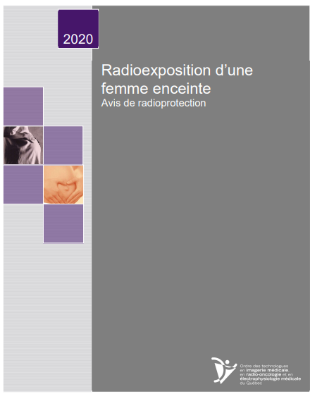
Radioexposition d’une femme enceinte
Activité en équipe.

Slide 6
Grossesse et exposition aux rayonnements ionisants
Irradiation de l’embryon ou du fœtus.
Le risque n’est pas le même selon le stade de la grossesse.
Possibilité de malformations ou de cancer à long terme.

Slide 7
Stades de développement du foetus
Section 7.1 du Guide des technologies de l’imagerie médicale et de la radiothérapie, p. 440.
Période préimplantatoire (0 - 2e semaine postconception)
Fécondation de l’ovocyte
Premières divisions cellulaires
Nidification sur la paroi utérine
Dure environ 14 jours
Période d’organogenèse (3e - 8e semaine postconception)
Aussi appelée phase de grande organogenèse
Développement de l’embryon
Formation des organes (cœur, tube neural, foie, membres)
Période fœtale (9e – 40e semaine postconception)
Longue période de croissance et de développement.
Différenciation des organes sexuels
Maturation des organes, du système nerveux, des fonctions sensorielles.
À 9 mois, le cerveau continu de se développer.

Slide 8
Effets des rayons X sur la grossesse
Lire avis de radioprotection de l’OTIMROEPMQ – Radioexposition d’une femme enceinte.
Période préimplantatoire (0 - 2e semaine postconception)
Loi du tout ou rien.
Période d’organogenèse (3e - 8e semaine postconception)
Radiosensibilité de l’enfant à naître la plus forte, surtout entre 3e et 5e semaine postconception.
Risque de malformation majeure.
Effet déterminant qui n’apparaît qu’au-dessus de 100 mGy.
Période fœtale (9e – 40e semaine postconception)
Risque de malformation mineure ou partielle d’un organe.
Phase de développement très importante du cerveau jusqu’à la 15e semaine (migration neuronale). Risque de retard mental (seuil de 500 mGy).
Risque de diminution du QI au-dessus de 200 mGy.
Un retard mental (QI < 70) est observé spontanément chez 3% des enfants.
Risque de développer un cancer s’ajoute à ces risques.

Slide 9
IRSN, Grossesse et exposition aux rayonnements ionisants, 2011.

Slide 10
Références
BUSHONG, S.C., Radiologic science for technologists. Physics, biology, and protection, 10e édition, Elsevier Mosby, 2013.
DILLENSEGER, J.-P., E., MOERSCHEL, C. ZORN, Guide des technologies de l’imagerie médicale et de la radiothérapie Quand la théorie éclaire la pratique, Elsevier Masson, 2016.
https://fr.wikipedia.org/wiki/Acide_d%C3%A9soxyribonucl%C3%A9ique.
https://www.irsn.fr/FR/professionnels_sante/radiopro_travailleurs/Pages/rad_travailleurs_grossesse.aspx#.YCFXjehKjIU
https://www.laradioactivite.com/site/pages/lephenomenedionisation.htm.
GIGUÈRE, J.-Y. et L. JOLY. La radioprotection en radiodiagnostic, 4e édition, Centre collégial de développement de matériel didactique, 2015
LECLET, H. et M. MADOUX. Guide pratique de radioprotection en radiologie médicale, 100 fiches techniques pour comprendre et agir. Sauramps médical, 2012.

